Slide 1
20230323组会

Slide 2
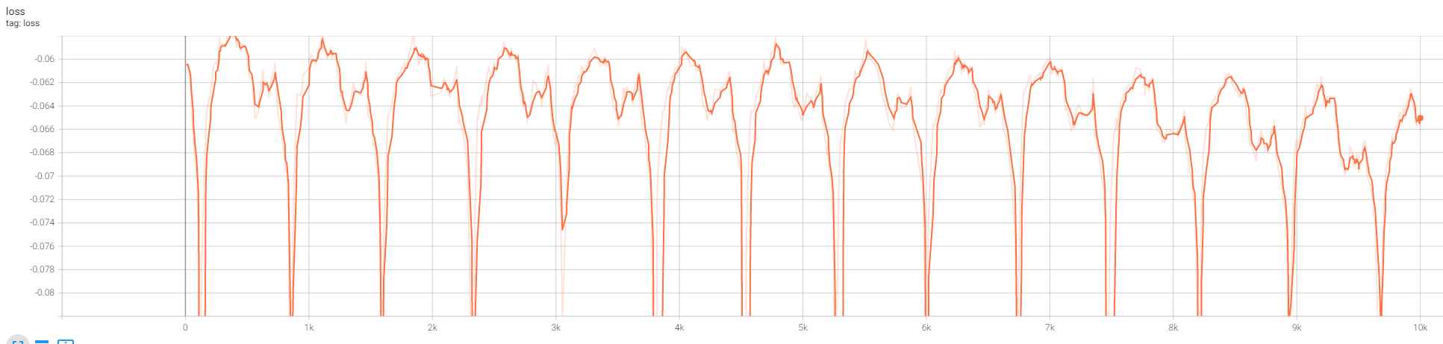
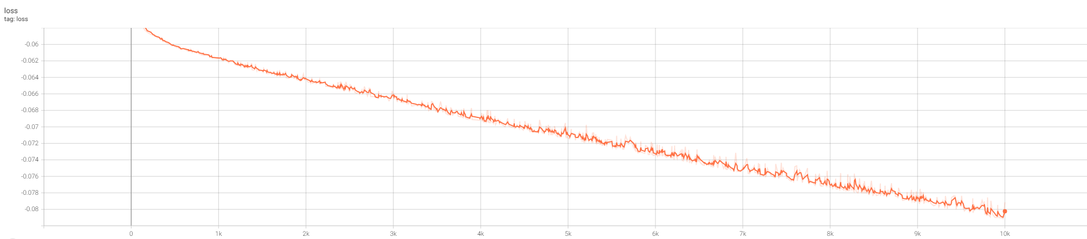
配准
1. Loss通过调整已经恢复正常，已经可以完全支持无监督+有监督
2. 下周：在原来小数据集上对待配准图像进行结果验证，还原3D / 2D上与原来无监督进行对比【论】，在大型数据集上开启配准结果训练

Slide 3
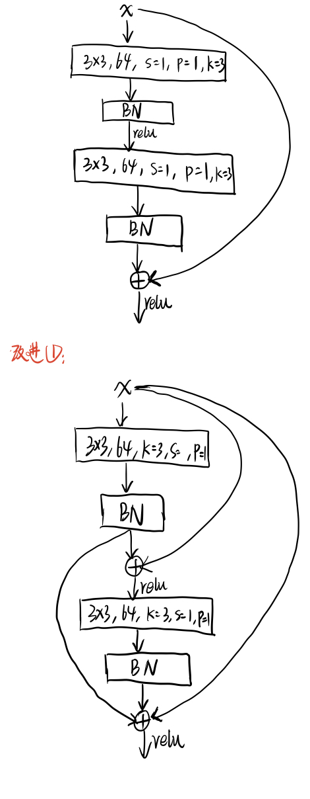
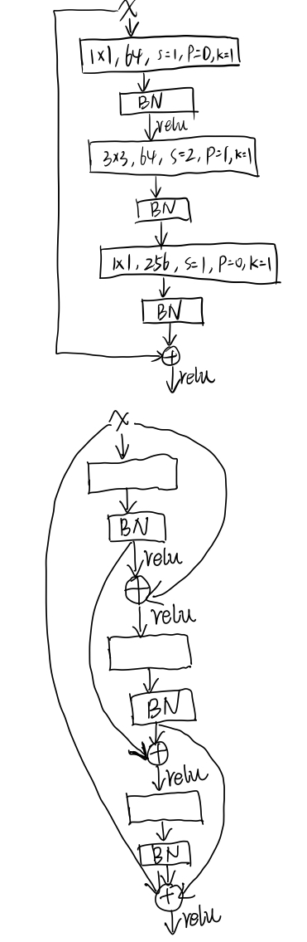
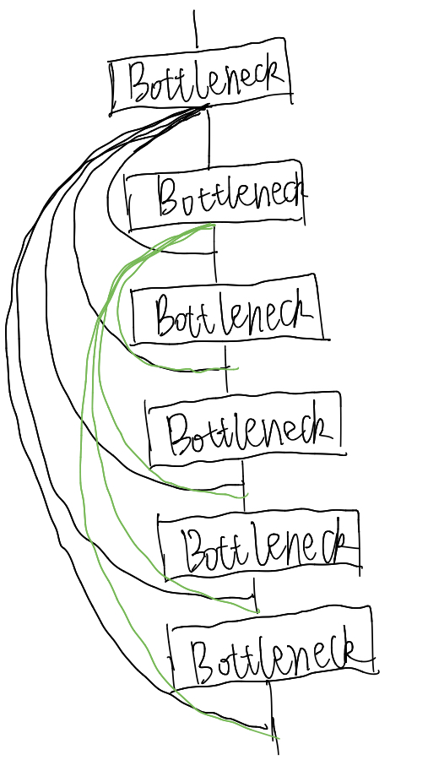
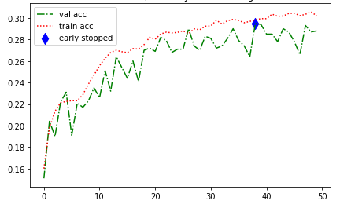
Block Plus
1. 对ResNet提出的两种Block（BasicBlock和Bottleneck）进行了新的实现（BasicBlock-Plus和Bottleneck-Plus）
2. 完成了ResNet18在Cifar10上的实验
2. 下周：完成ResNet18-Plus在cifar10上的实验【论】，完成ResNet50、ResNet101、ResNet152
Bottleneck
BasicBlock
ResNet18在Cifar10上的实验结果
BasicBlock-Plus
Bottleneck-Plus
DenseNet Block

Slide 4
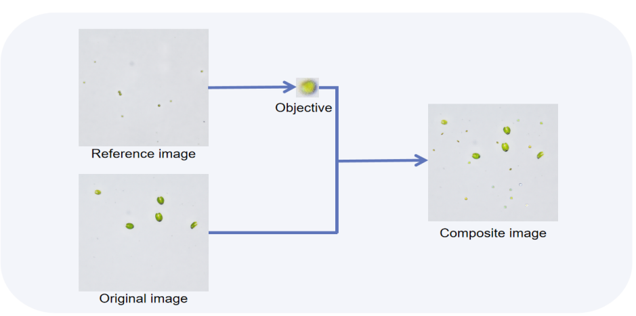
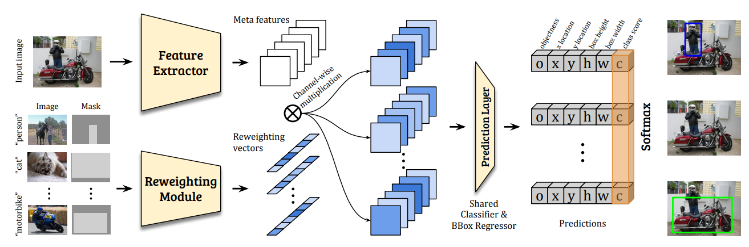
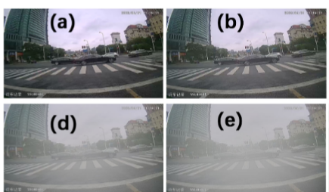
INR
改进方案：
1. 数据增强
（1） OpenCV生成虚假数据，性能下降（生成的虚拟数据与实际数据存在显著差异，导致模型在实际场景中的性能下降）-弃
（2）填鸭式数据增强
（3）合成雾增强
2.模型
（1）替换新的Backbone（ResNet101 -> ResNext），不需要强大的Backbone也可以提取到有效特征，降低模型参数量
（2）空洞卷积，处理不同尺寸目标变化
（2）引入孪生网络（孪生网络可以学习到样本之间的相似性。小样本学习中，由于训练数据量很小，传统的计算机视觉算法的准确性可能会受到限制。因此，使用基于深度学习的孪生网络方法可以有效克服这种限制，通过利用深度网络学习到的特征来识别相似样本和不相似样本，从而提高分类或比较的准确性）
（3）Few-shot Object Detection via Feature Reweighting（ICCV 2019）-在看
填鸭数据增强
合成雾

Slide 5
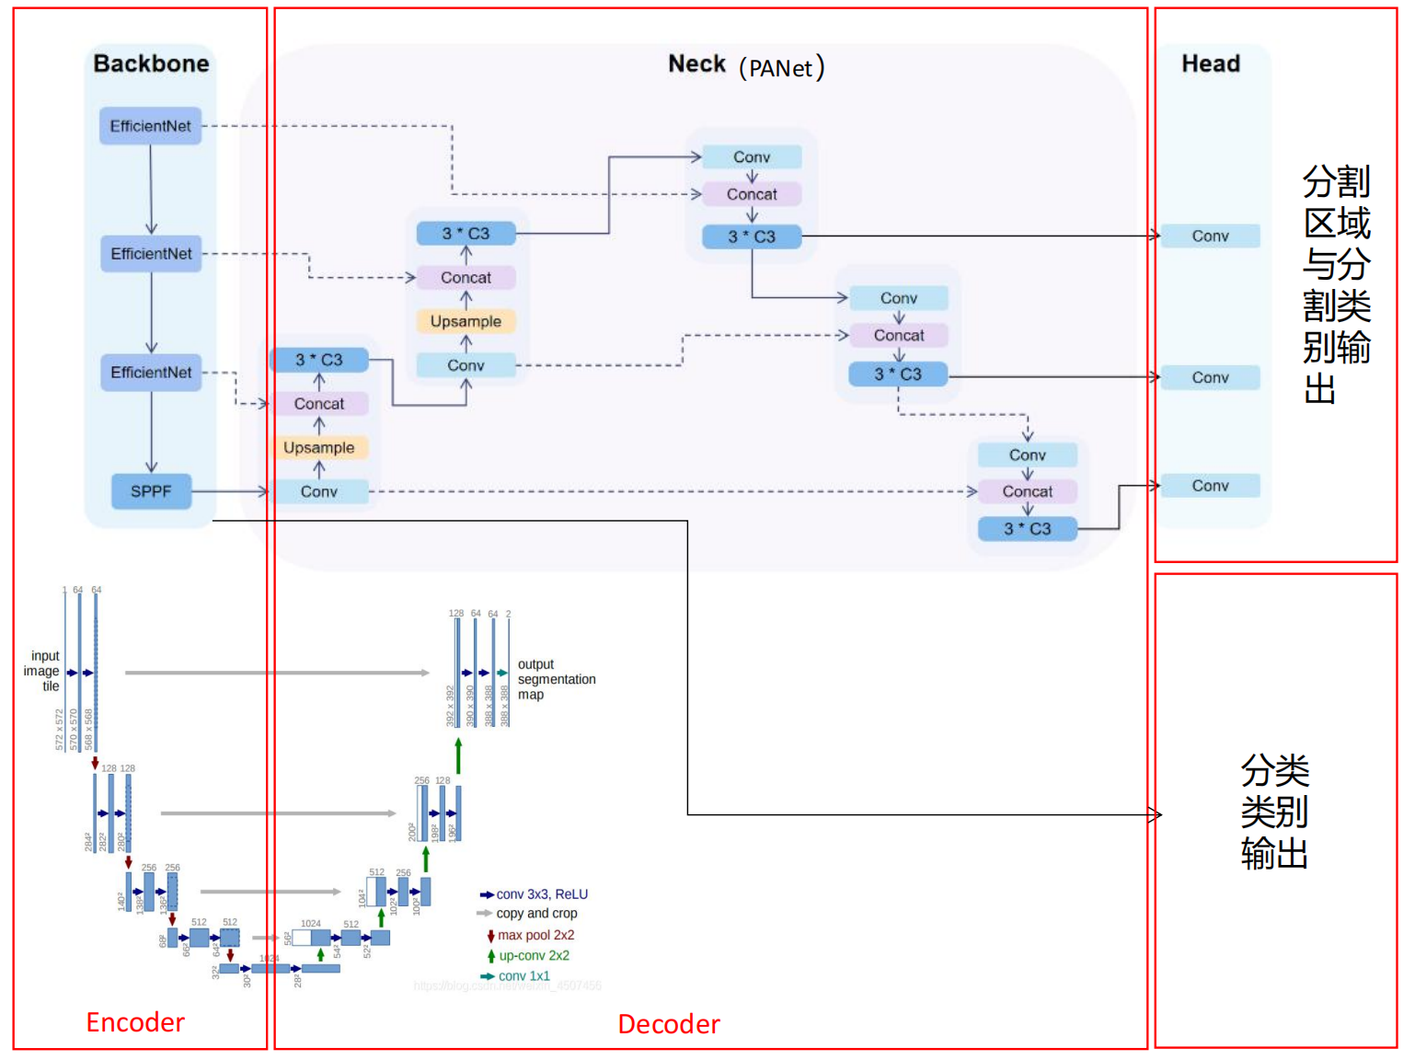
乳腺钼靶
基于timm，支持超过90种常见模型
特征融合方法：简单相加或平均、通道拼接、加权相加等。
金字塔结构的特征融合是指将输入图像通过不同尺度的层级结构进行特征提取。将特征层之间的信息传递和融合，以更好地提取图像特征。
支持常见数据增强
数据增强
Dicom数据与标签输入
multi task预测输出
Conv、双卷积DualConv、DWConv、GSConv、SPDConv、CondConv...
transformer-Block
额外添加Attention（70+）

Slide 6
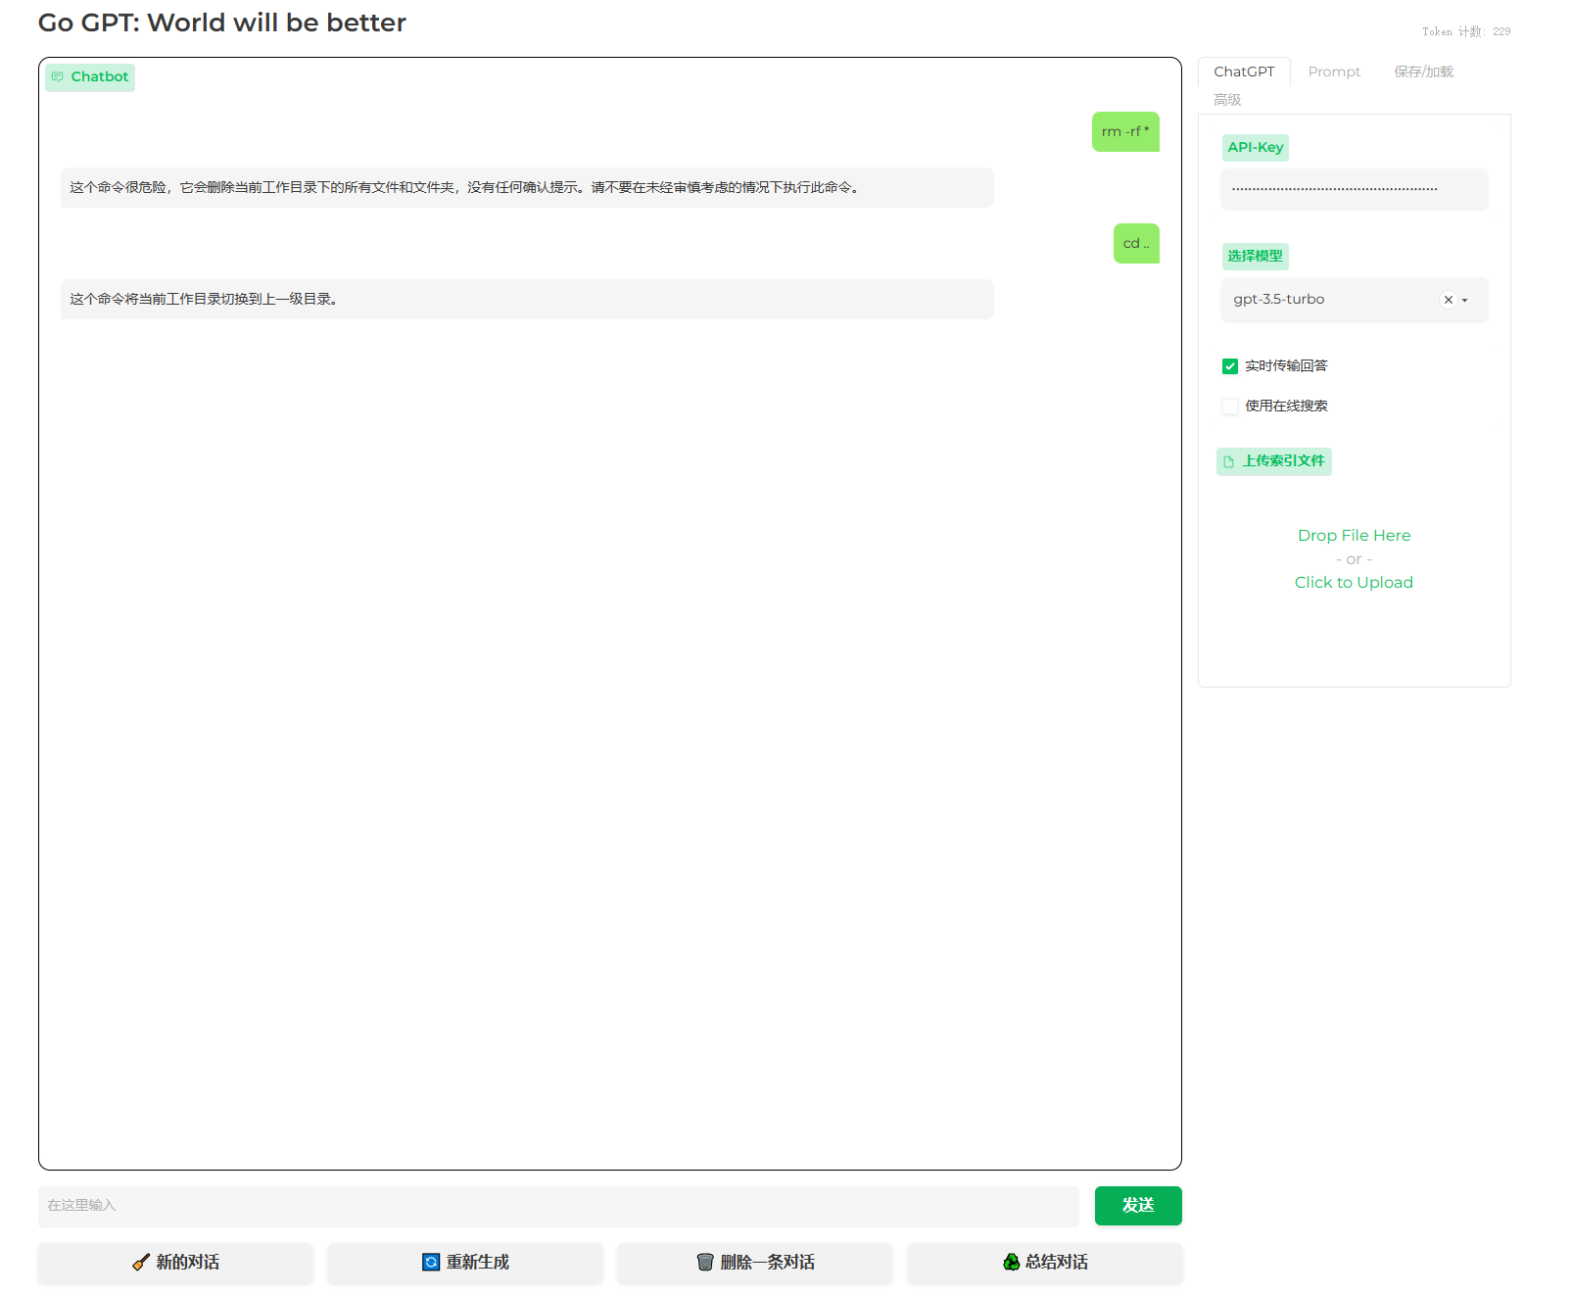
其他分享
GoGPT：http://gogpt.space
账号：admin
密码：123

